Slide 1
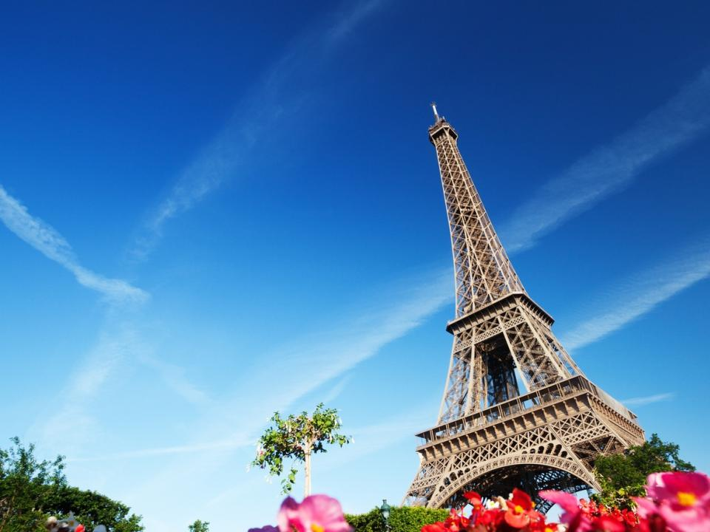
«Мне б Францию
воспеть
капризным
рондо…»
Композиторы Франции
Виртуальная выставка
в рамках проекта «Недели Франции
в ИИЦ – Научной библиотеке»

Slide 2
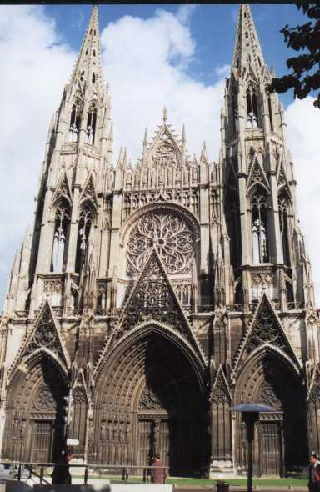
Французская музыка известна со времён Карла Великого, но композиторы мирового масштаба: Жан Батист Люлли, Луи Куперен, Жан Филипп Рамо — появились лишь в эпоху барокко. Расцвет французской классической музыки наступил в XIX веке. Эпоха романтизма представлена во Франции произведениями Гектора Берлиоза, в первую очередь его симфонической музыкой. В середине века пишут свои произведения такие известные композиторы, как Камиль Сен-Санс, Габриэль Форе и Сезар Франк, а в конце XIX века во Франции развивается новое направление классической музыки — импрессионизм, связанный с именами Эрика Сати, Клода Дебюсси и Мориса Равеля.

Slide 3
В XX веке классическая музыка Франции развивается в общем русле мировой музыки. Известных композиторов, включая Артура Онеггера, Дариуса Мийо и Франсиса Пуленка, формально объединяют в группу «Шестёрки», хотя в их творчестве мало общего. Творчество Оливье Мессиана вообще невозможно отнести ни к какому направлению музыки. В середине ХХ века наибольшее развитие получила эстрадная музыка, самыми известными композиторами этого периода являются Мишель Легран,
Поль Мориа.

Slide 4
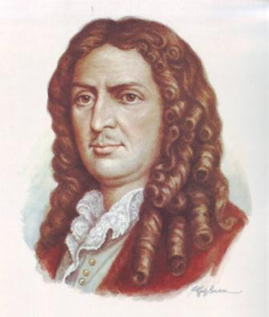
Люлли Жан Батист (1632-1687)
Основоположник французской национальной оперной школы, создатель лирической трагедии – оперного жанра, характерного для французского музыкального театра ХVII века. Люлли писал инструментальную музыку: пьесы, танцы, дивертисменты, а также песни и церковные сочинения. Искусство его оказало огромное влияние на оперную и инструментальную музыку ХVII – ХVIII веков.

Slide 5
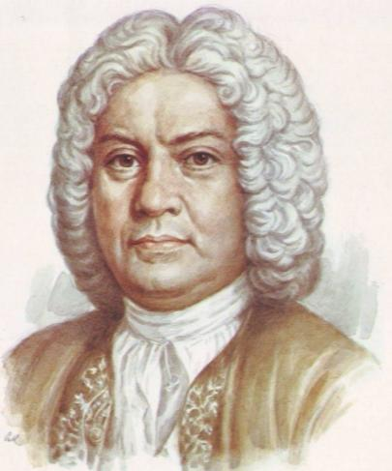
Куперен Франсуа (1668-1733)
Композитор, клавесинист, органист, крупнейший представитель музыкальной династии Куперенов. Творчество Куперена – вершина французской музыки эпохи классицизма. Оно включает произведения разнообразных камерно-инструментальных жанров. Но именно музыка для клавесина принесла композитору популярность еще при жизни. Ее знали и высоко ценили его младшие современники Бах и Гендель.

Slide 6
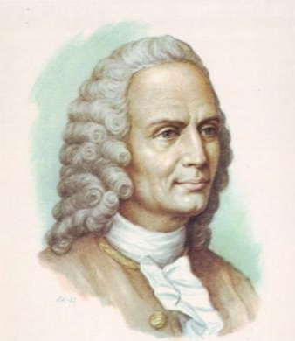
Рамо Жан Филипп (1683-1764)
Крупнейший французский композитор ХVIII века, выдающийся музыкальный теоретик, блестящий импровизатор на органе. Творчество его было сосредоточено на жанрах клавесинной миниатюры и оперном. Оперные спектакли Рамо – неоценимый вклад в историю французского музыкального театра. Лучшие из них - «Галантная Индия» и «Кастор и Поллукс».

Slide 7
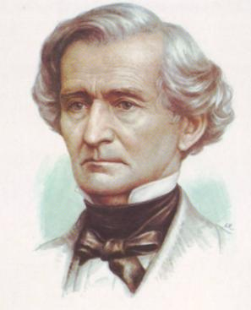
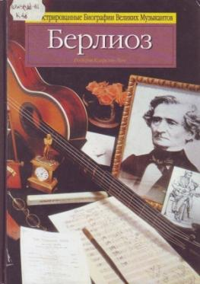
Берлиоз Гектор Луи (1803-1869)
Крупнейший французский композитор-романтик, дирижер, музыкальный писатель. Создатель программного симфонизма. Его перу принадлежат оперы «Бенвенуто Челлини», «Троянцы», симфонии «Фантастическая», «Гарольд в Италии», «Ромео и Юлия», кантаты, оратории, увертюры. Для творчества Берлиоза характерны крупномасштабные произведения, предназначенные для исполнения большими коллективами.

Slide 8
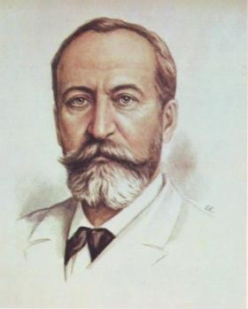
Камиль Сен-Санс (1835-1921)
Композитор, пианист, органист, дирижер, музыкальный общественный деятель. Его лучшие достижения связаны с областью концертно-виртуозной техники. Композитор создал тринадцать опер, наиболее популярной из которых является «Самсон и Далила». Им написаны симфонии, концерты, пьесы для фортепиано, инструментальные ансамбли.

Slide 9
Жорж Бизе (1838—1875)
Композитор периода романтизма, автор оркестровых произведений, романсов, фортепианных пьес, а также опер, самой известной из которых стала «Кармен». Трагические элементы в "Кармен" сочетаются с комическими. Оставаясь верным стилю французского романтизма, Бизе вводит в оперу народные испанские элементы, на фоне которых и развертывается ее действие. Из прочих произведений Бизе наиболее известна сюита из музыки к драме А. Доде "Арлезианка". Бизе написал также много песен и фортепианных произведений. Отличительная черта музыки Бизе — необычайная темпераментность, мелодическое богатство и блестящий оркестровый колорит. Бизе первый
ввел в оркестр саксофон.

Slide 10
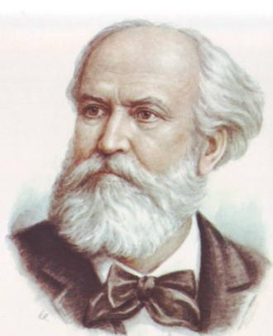
Шарль Гуно (1818-1893)
Создатель жанра французской классической оперы. Лучшими из них являются «Фауст», «Ромео и Джульетта». Наиболее популярными до наших дней остается его «Фауст» благодаря своей искренности, мелодичности. Гуно писал также культовую музыку и выступал как музыкальный писатель и критик.

Slide 11
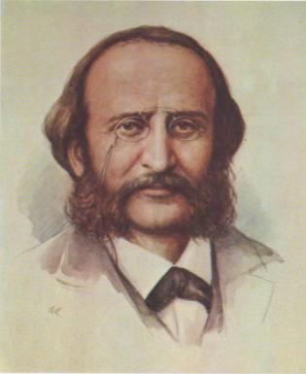
Жак Оффенбах (1819-1880)
Основоположник и крупнейший представитель французской классической оперетты. Создал сто два музыкально-сценических произведения, среди которых шесть опер и многочисленные оперетты – «Орфей в аду», «Прекрасная Елена», «Синяя борода», «Перикола» и другие.

Slide 12
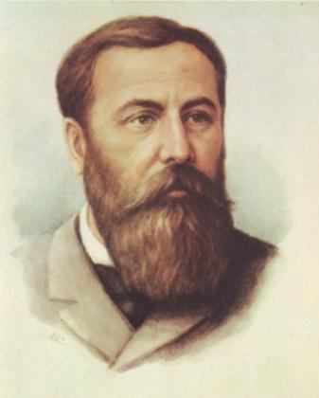
Лео Делиб (1836-1891)
Композитор, пианист, органист, педагог. В своих знаменитых балетах композитор пошел по пути симфонизации музыки и драматизации танца: «Ручей», «Копелия», «Сильвия».Создал шесть опер – наиболее известна «Лакме» – тринадцать оперетт, романсы, мужские хоры.

Slide 13
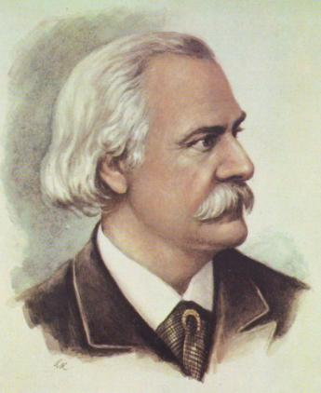
Жюль Массне (1842-1912)
Композитор, педагог. Центральное место в наследии Массне занимает оперное творчество, продолжающее линию развития лирико-романтической оперы. Его лучшие произведения – «Манон», «Вертер», кроме того им созданы балеты, оратории, симфонические сюиты, романсы, инструментальные пьесы.

Slide 14
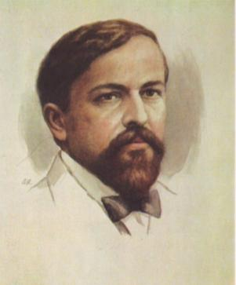
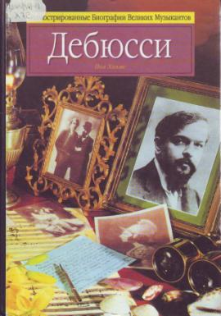
Клод Ашиль Дебюсси (1862-1918)
Композитор, пианист, дирижер. Родоначальник импрессионизма в музыке. Творчество Дебюсси отмечено яркой самобытностью, тонкой звукописью, богатством красок. Он обогатил оркестровую палитру, запечатлев в звуках мимолетные видения, тончайшие оттенки эмоций. Создал оперу «Пеллеас и Мелизанда», балеты, кантаты, симфонические эскизы, фортепианные и инструментальные пьесы.

Slide 15
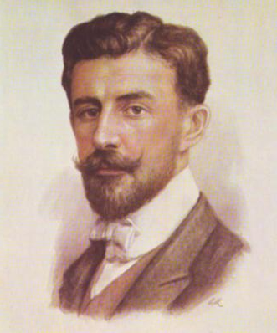
Морис Равель (1875-1937)
Один из наиболее значительных представителей музыкального импрессионизма. Характерными чертами его творчества являются обращение к фольклору, тяготение к танцевальным ритмам, выдающееся мастерство оркестрового колорита. Основные сочинения: опера «Испанский час», балет «Дафнис и Хлоя», «Испанская рапсодия», «Болеро».

Slide 16
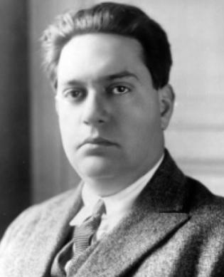
Дариус Мийо (1892-1974)
Один из самых крупных композиторов ХХ века был одновременно из самых плодовитых. Он создал более четырехсот пятидесяти опусов. Классическими стали «Бык на крыше», «Сотворение мира», «Страдания Орфея», «Смерть тирана», оратория «Мир на земле». Дариус Мийо стоял во главе мощного художественного движения за обновление французской музыки в период между двумя войнами ХХ века. Выбрав путь новатора, Мийо затронул все существующие жанры: от оперы до кантаты, от оратории до романса, от симфонии до сонаты.

Slide 17
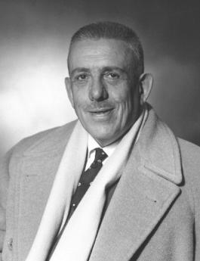
Франсис Жан Пуленк (1899-1963)
Композитор, пианист, критик, виднейший из участников французской «Шестерки». Один из самых обаятельных композиторов, которых дала миру Франция в XX столетии. Он вошел в историю музыки как участник творческого союза "Шести". В "Шестерке" - самый молодой, едва перешагнувший порог двадцатилетия, - он сразу завоевал авторитет и всеобщую любовь своим талантом - самобытным, живым, непосредственным, а также чисто человеческими качествами - неизменным юмором, добротой и чистосердечностью, а главное - умением одаривать людей своей необыкновенной дружбой.

Slide 18
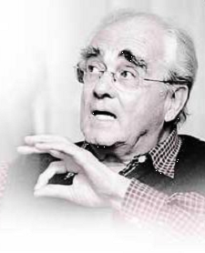
Мишель Жан Легран (род.1932)
Французский композитор, пианист, аранжировщик, дирижёр и певец армянского происхождения. Троекратный обладатель национальной кинопремии США «Оскар»: за лучшую песню«The Windmills of Your Mind» («Ветряные мельницы твоего сознания») к американскому кинофильму «Афера Томаса Крауна» (1968), а также в 1971 и 1983 годах; пяти премий «Грэмми» и одного «Золотого Глобуса». Написал более двухсот песен к кино- и телевизионным фильмам. В России в первую очередь известен музыкой
к французскому кинофильму «Шербурские зонтики» (1964).

Slide 19
Париж…Здесь живут и творят лучшие мастера французской музыки. Не поддаваясь призрачным соблазнам преходящей моды, они создают подлинно новаторские по духу и языку произведения, всем своим строем связанные с национальными традициями, с жизнью и эпохой.
В бурлящем котле французской музыкальной жизни сталкиваются
и переплавляются многие художественные течения иностранного происхождения. Музыкальную жизнь Парижа характеризуют широта интересов, непрерывное движение и смена художественных идей, вкусов, требований к искусству.

Slide 20
Список использованной литературы
Клерсон –Лич, Р. Берлиоз [Текст] / Р. Клерсон-Лич. - Челябинск : «Урал LTD», 1999. -152 с.
Кремлев, Ю. Камиль Сен-Санс [Текст] / Ю. Кремлев. – М. : Советский композитор, 1970. – 328 с.
Малиньон, Ж. Жан Филипп Рамо [Текст] / Ж. Малиньон. – Л. : музыка, 1983. – 126 с.
Мартынов, И. Морис Равель [Текст] : Монография / И. Мартынов. – М. : Музыка, 1979. – 335 с.
Медведева, И. Франсис Пуленк [Текст] / И. Медведева. – М. : Советский композитор, 1969. – 238 с.
Мелик-Пашаева, К. Л. Творчество О. Мессиана [Текст] / К. Л. Мелик-Пашаева. – М. : Музыка, 1987. – 208 с.
Мийо, Д. Моя счастливая жизнь [Текст] / Д. Мийо. – М. : Композитор, 1999. – 397 с.
От Люлли до наших дней [Текст] / сост. В.Дж.Конен. – М. : Музыка, 1967. – 291 с.
Рыцарев, С. Симфония во Франции до Берлиоза [Текст] / С. Рыцарев. – М. : Музыка, 1977. – 104 с.
Савинов, Н. Жорж Бизе [Текст] / Н. Савинов. – М. : Молодая гвардия, 2001. – 356 с.
Статьи и рецензии композиторов Франции [Текст] / сост. А. Бушен. – Л. : Музыка, 1972. – 376 с.
Трауберг, Л. Жак Оффенбах и другие [Текст] / Л. Трауберг. – М. : Искусство, 1987. – 319 с.
Федосова, Э. «Фауст» Ш. Гуно[ Текст] / Э. Федосова. – М. : Музыка, 1966. – 68 с.
Филенко, Г. Французская музыка первой половины ХХ века [Текст] / Г.Филенко. – Л. : Музыка, 1983. – 231 с.
Холмс, П. Дебюсси [Текст] / П.Холмс. – Челябинск : «Урал LTD», 1999. -172 с.
Шнеерсон, Г. Французская музыка ХХ века [Текст] / Г. Шнеерсон. – М. : Музыка, 1964. – 403 с.
BEST OF NOSTALGIE [Ноты] : Попул.зарубеж.мелодии в легк.перелож.для фп./гитары / Перелож.Г.И.Фиртича. — СПб : Композитор, 2004. — 96с. — Текст на англ.яз.

